Slide 1

«Современные требования к образовательным результатам общего
образования, эффективные методы и технологии их формирования»
заместитель директора по УВР
МОУ «Коменская СОШ» Гончарова М.С

Slide 2

владеющий основами научных методов познания окружающего мира
осознающий и принимающий традиционные ценности
осознающий себя личностью,
подготовленный к осознанному выбору профессии
любящий свой край и свою Родину,
мотивированный на образование и самообразование в течение всей своей жизни
креативный и критически мыслящий,
умеющий вести конструктивный диалог
готовый к сотрудничеству,
мотивированный на творчество и
инновационную деятельность
выполняющий и пропагандирующий правила ЗОЖ
П
О
Р
Т
Р
Е
Т

Slide 3
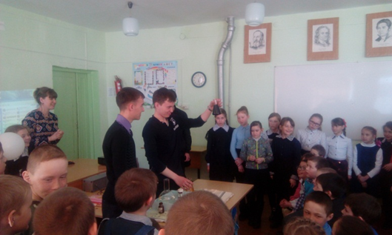
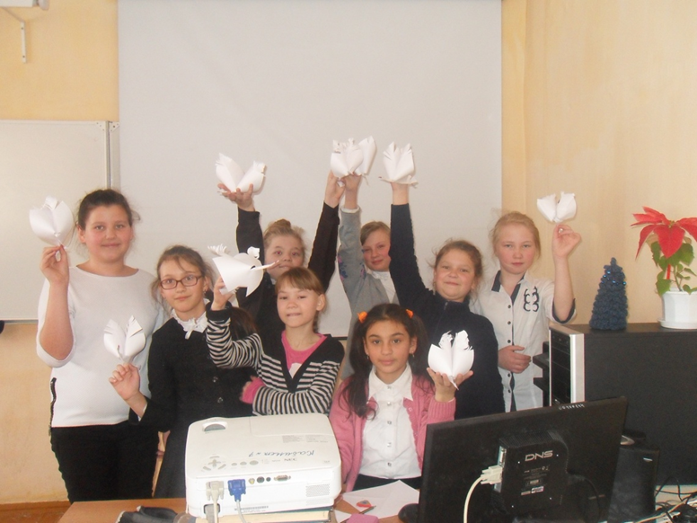
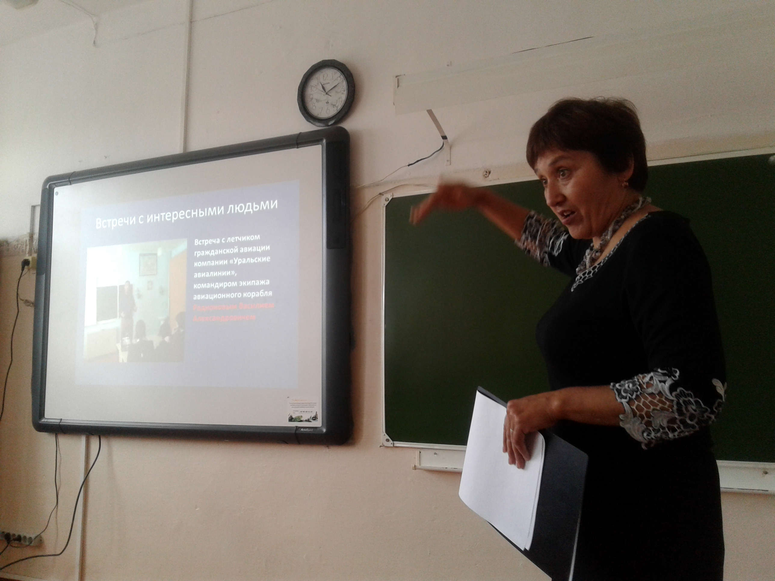
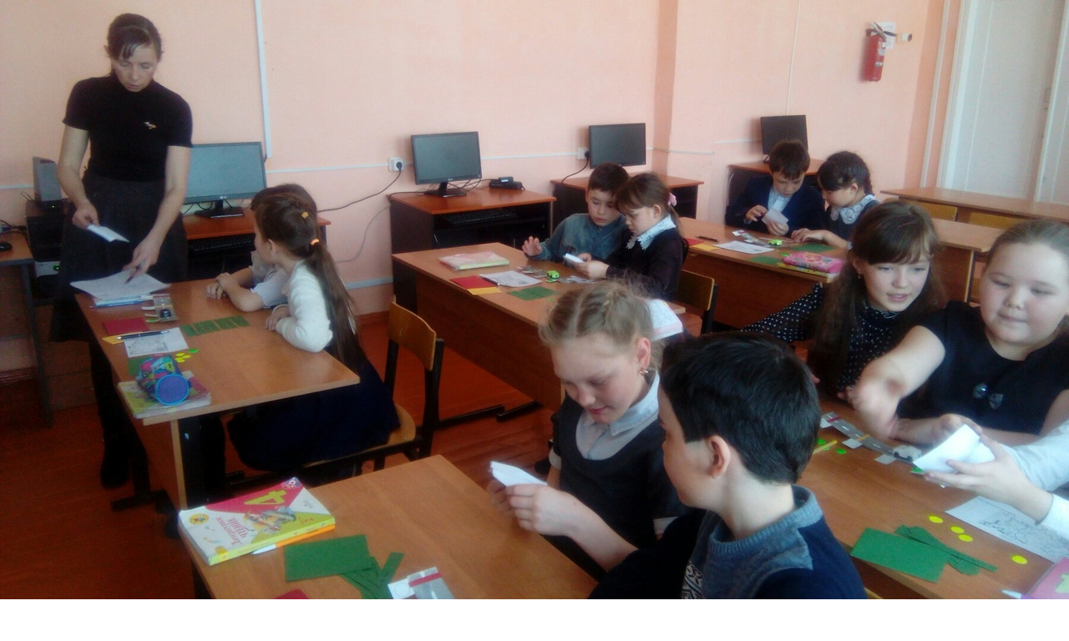
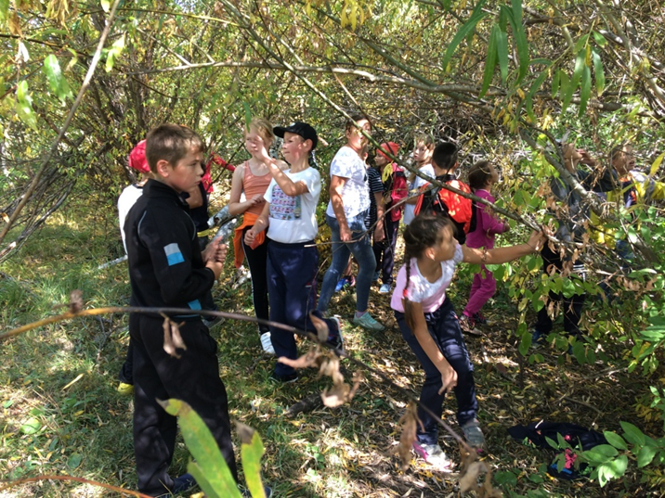
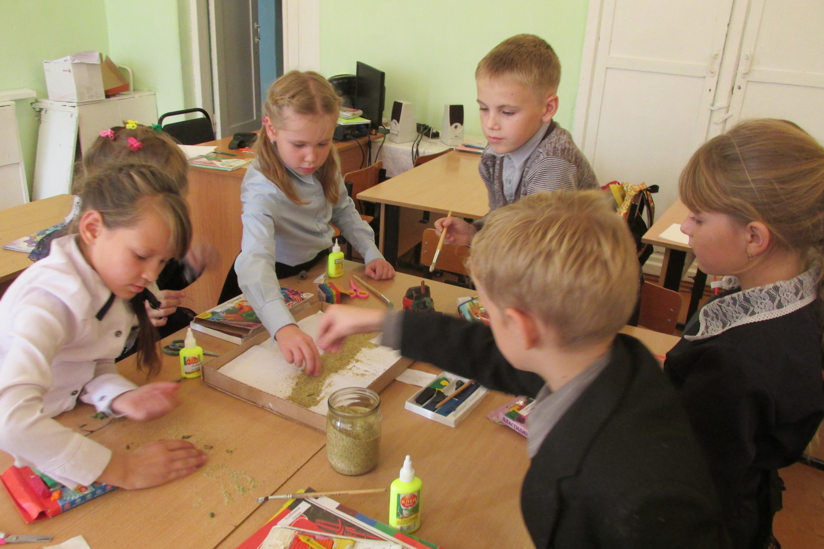
Урочные формы организации учебного процесса
Уроки-творческие проекты
по предметам ОРКСЭ, ОДНКНР
(Ли Н.П)
Уроки личности
(Чинакаева Е.Г., Кузькина О.В.)
Взаимообучающие уроки
«Наедине с природой»
(Шек О.А.)
Уроки здоровой речи
(Горекова И.С.)
Уроки-мастерские
(Антонова Н.Н.)

Slide 4
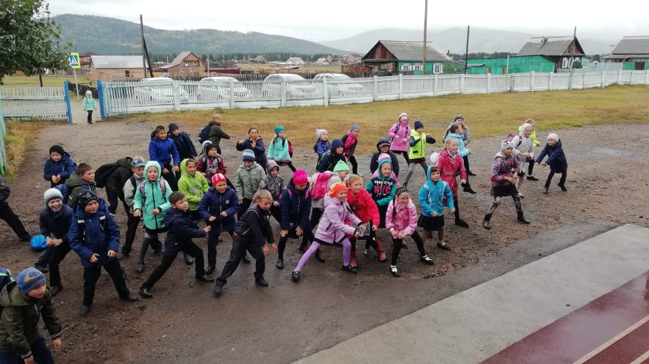

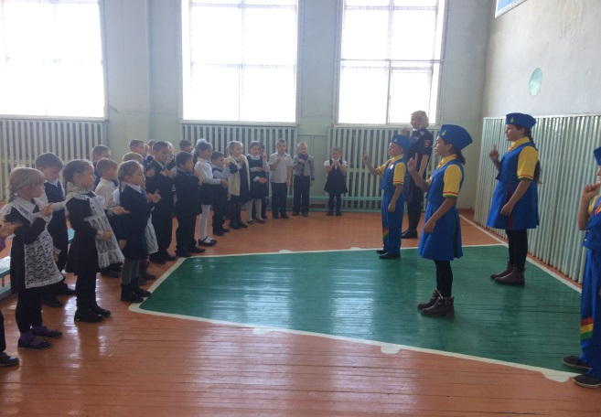
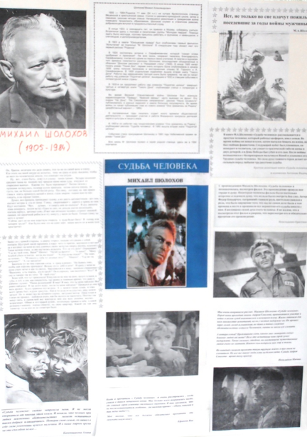
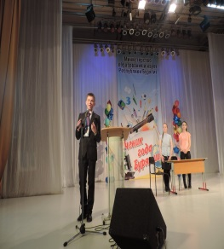
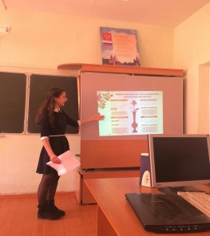
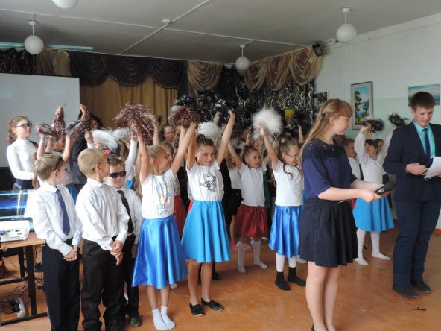
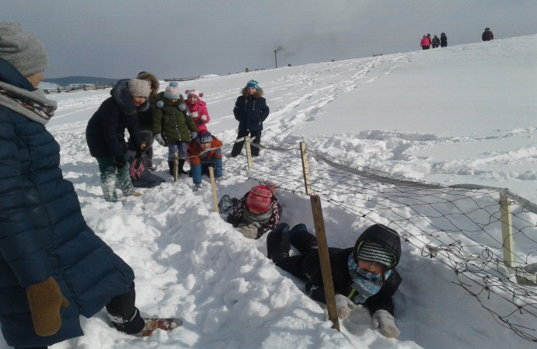
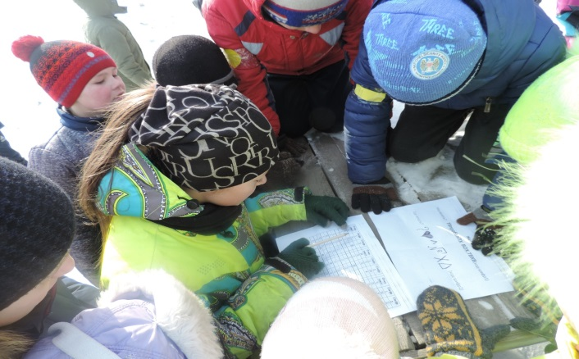
Внеурочные формы организации учебного процесса
Сообщество «МиФ» (Чинакаева Е.Г.)
Иззостудия «Разноцветный мир» (Усольцева И.В.)
Фестиваль иностранной песни (Антонова С.П.)
Артфолио (Копылова И.М.)
Классный час на лыжах (Антонова С.П.)
Клуб ЮИД «Огоньки» (Козлова О.Е.).

Slide 5



Направления совершенствования деятельности школы
Профориентация
Детское самоуправление
Работа с родителями по вопросам обучения и
Работу по организации обучения детей с особыми образовательными потребностями
Материально-техническое обеспечение и оснащение образовательного процесса, оборудование помещений в соответствии с ФГОС

Slide 6

Организация учебной деятельности
Содержание учебного материала
Личностные компетенции учителя
Устойчивая учебная мотивация

